Slide 1
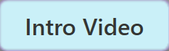
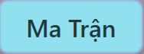
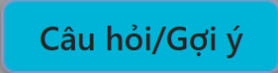
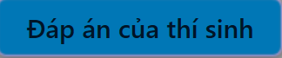
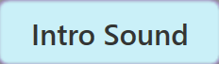
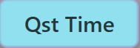
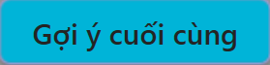
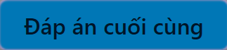
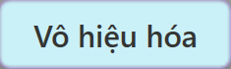
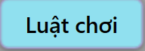
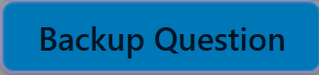
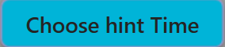
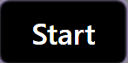
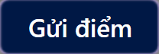
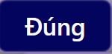
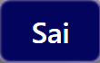
Decode
Toàn bộ các nút bấm trong phần decode

Slide 2
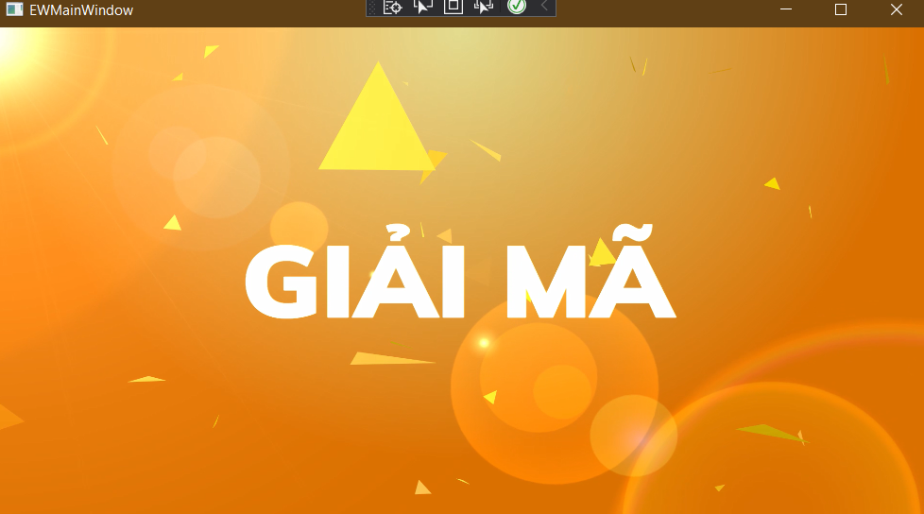
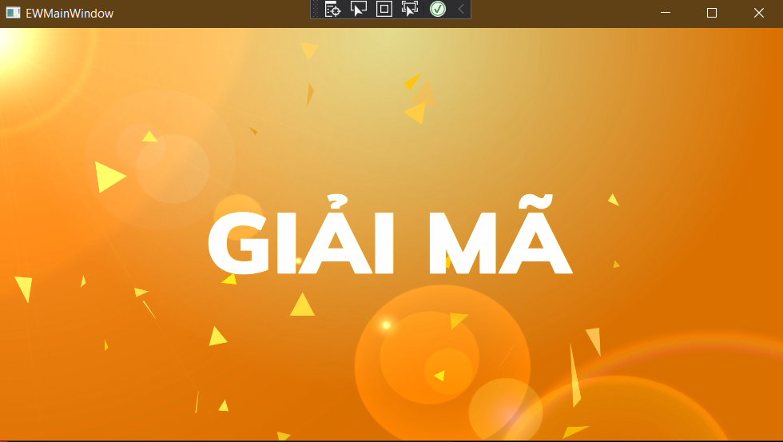
Tác dụng của từng nút
Giao diện sẽ hiển thị bên màn hình ew
Chạy video intro phần decode
Chạy âm thanh intro

Slide 3
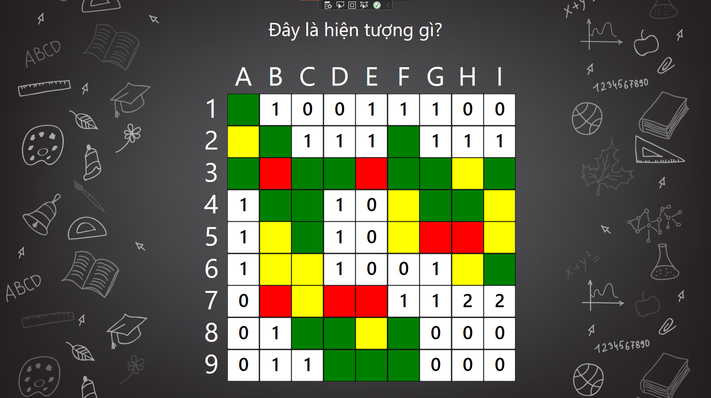
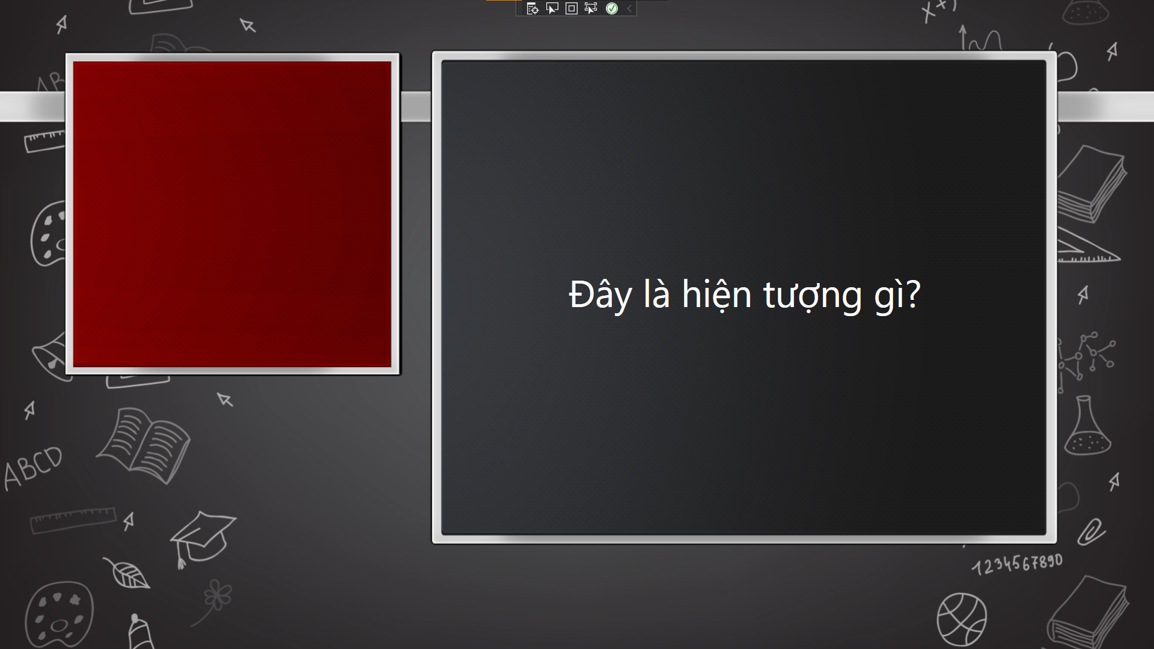
Tác dụng của từng nút
Giao diện sẽ hiển thị bên màn hình ew
Bấm nút start để hiện ma trận
Hiện gợi ý cuối cùng của vòng
Decode

Slide 4
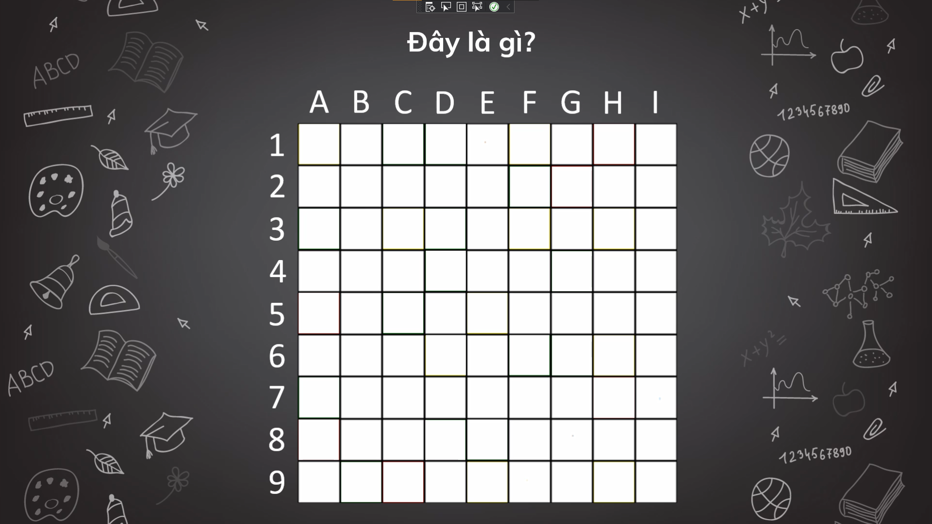
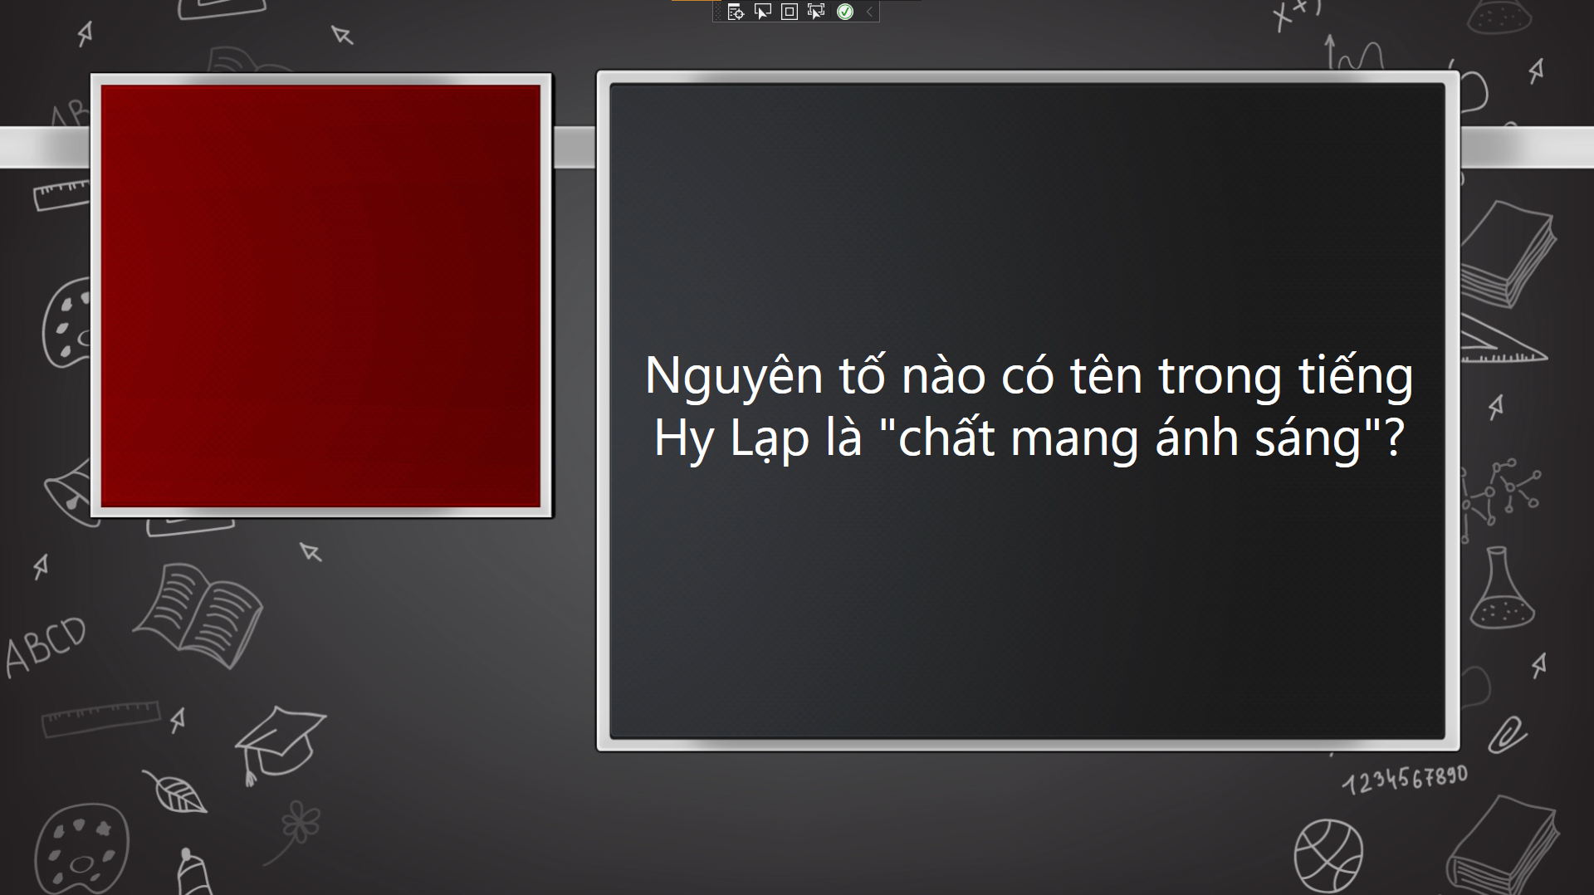

Tác dụng của từng nút
Giao diện sẽ hiển thị bên màn hình ew
Chạy video luật chơi của vòng Decode
Bấm vào thì sẽ hiện lên câu hỏi
gợi ý tại cái ô mà thí sinh chọn

Slide 5

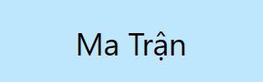
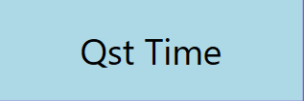
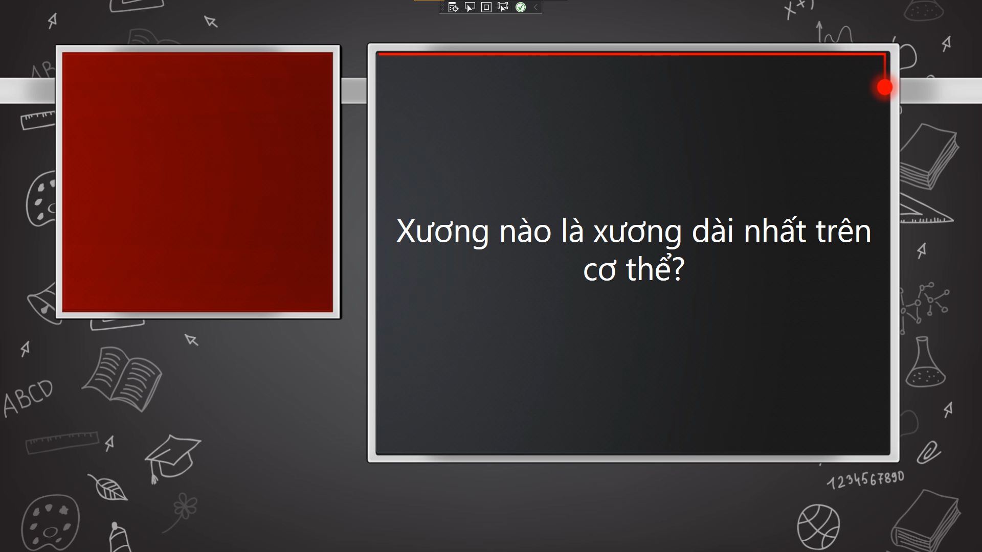
Tác dụng của từng nút
Giao diện sẽ hiển thị bên màn hình ew
Hiển thị lại ma trận lên màn hình chính
Bắt đầu tính thời gian của câu hỏi đó

Slide 6
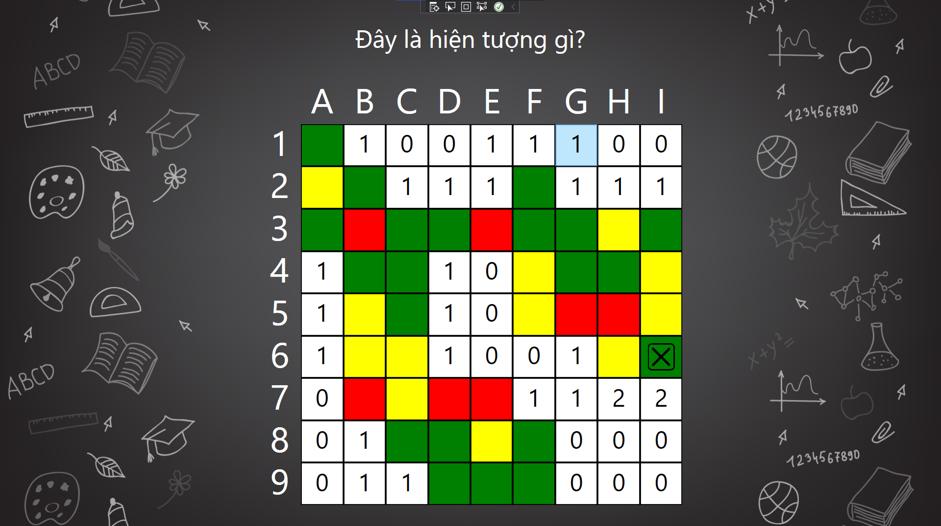
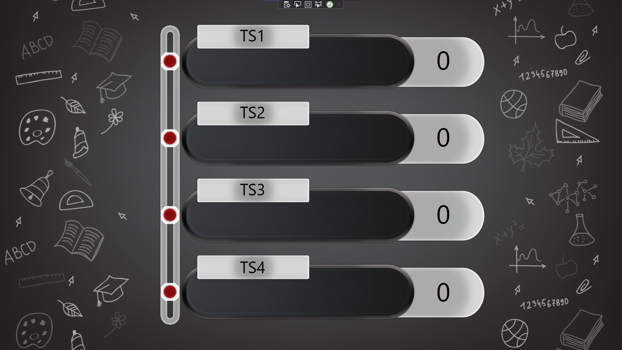
Tác dụng của từng nút
Giao diện sẽ hiển thị bên màn hình ew
Vô hiệu hóa ô đang được chọn bởi
Thí sinh
Hiện ra đáp án của các thí sinh (nếu có)

Slide 7
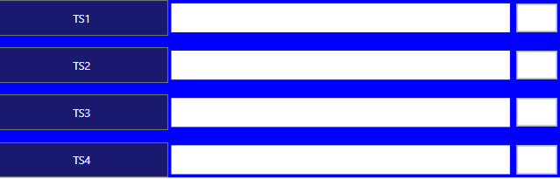
Tác dụng của từng nút
Giao diện sẽ hiển thị bên màn hình ew
Gọi Backup Question cho 1 câu duy nhất
Nếu có vấn đề về câu hỏi
Khi bấm thì sẽ phát âm thanh đúng hoặc là sai
Sau khi ghi điểm cộng cho từng thí sinh
Vào cái textbox bên phải thì bấm để cộng
Điểm vào Database và cũng như là update
Hiển thị

Slide 8
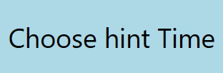
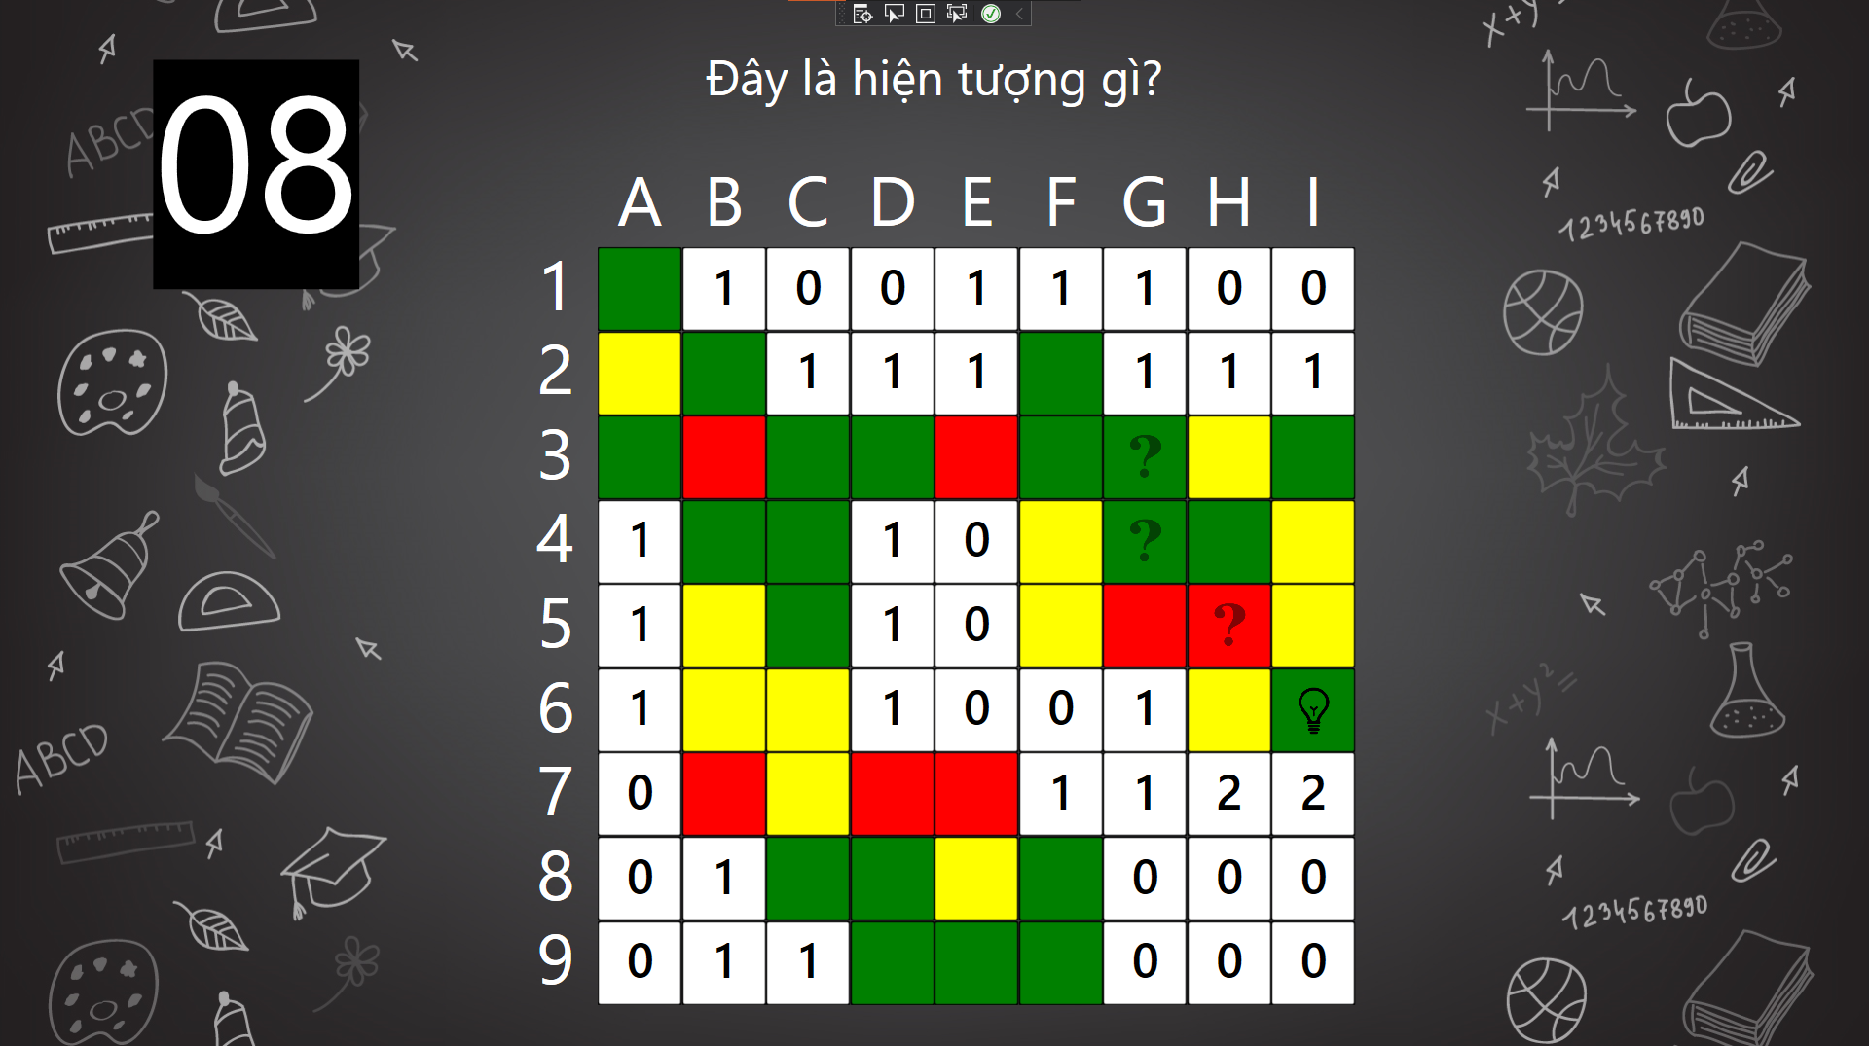

Tác dụng của từng nút
Giao diện sẽ hiển thị bên màn hình ew
Bộ đếm thời gian hoạt động cho thí sinh
Chọn 1 ô mà thí sinh đó cho là ô chứa
Gợi ý
Hiện đáp án cuối cùng của vòng Decode

Slide 9
Trình tự bấm nút phần Decode
Bước 1 : Bấm nút intro video ( phải bấm )
Bước 2 : Bấm nút luật chơi
Bước 3 : Bấm nút intro sound
Bước 4 : Bấm nút start để hiện ma trận
Bước 5 : Sau khi thí sinh chọn 1 câu thì bấm vào ô tương ứng trên ma trận
Bước 6 : Bấm nút câu hỏi /gợi ý để hiển thị câu hỏi hoặc là gợi ý lên
Bước 7 : Bấm Qst Time để bắt đầu tính giờ cho câu hỏi đó
Bước 8 : Hết giờ thì bấm vào đáp án thí sinh để hiện đáp án (nếu có), sau đó nhập điểm cộng cho từng thí sinh vào các ô textbox và bấm gửi điểm

Slide 10
Trình tự bấm nút phần Decode
Bước 9 : bấm đúng sai ( đúng nếu có ít nhất 1 người đúng, nếu không ai đúng thì bấm sai) chỉ là âm thanh chứ không có gì khác)
Bước 10 : Sau đó bấm nút ma trận để quay lại ma trận nếu trả lời đúng thì bấm vào ô vừa chọn 1 lần nữa để hiển thị ra 1 con số và cho phép chọn Hint.
Bước 11 : ( Thí sinh sẽ chọn 1 ô ) Nhấn nút choose hint time thì lúc này sẽ kích hoạt bộ đếm thời gian và thí sinh sẽ chọn 1 ô mà thí sinh đó cho rằng là hint
Bước 12 : Nếu mở hết các ô hay sau 8 lượt chọn gì đó mà không trả lời được thì sẽ được gợi ý cuối cùng
Bấm nút gợi ý cuối cùng→ bấm nút tính giờ → bấm nút cộng điểm ( nếu như có thí sinh trả lời đúng)
Bất cứ lúc nào gợi ý được trả lời thì căn cứ theo lời nói của MC để nhấn nút gợi ý cuối cùng là xong
Trường hợp không ai trả lời được thì có thể nhờ khán giả hoặc là MC công bố đáp án luôn

